Slide 1
关于渣算法的一点点说明

Slide 2
要给每个 k-Mer 一个编号
C T T G A A
k-Mer
01 11 10 00 00
480
k-Mer order

Slide 3
然后把 DNA 序列转换成 k-Mer order 的序列
1326: ACGTTACAGATTTCAGGTTT…
111
1326: ACGTTACAGATTTCAGGTTT…
444
1326: ACGTTACAGATTTCAGGTTT…
753
1326: ACGTTACAGATTTCAGGTTT…
964

Slide 4
于是得到了这样的数据块
…………
1325:
…………
1326:
111,444,753,964…
共 96 项
共 100W 条
1327:
…………
…………

Slide 5
然后进行倒排的过程
之前得到的数据块是按照 DNA 编号来索引的，而查询的操作却是针对 k-Mer 来进行，所以需要重新组织数据，改为以 k-Mer order为索引。
每一项数据定义为 (DNA序号 , k-Mer的起始位置) ，这就完全确定了 k-Mer 的一个位置。
再引入一个常数 BUF_LEN，表示每一个数据块所包含的数据项个数，在之后的操作中，都将以一个长度为 BUF_LEN 的数据块为基本单位。

Slide 6
具体的操作是
1326:111,444,753,964…
…
…
102
103
104
105
106
将之前得到的数据，按照 k-Mer order 的不同，分别把位置信息装入不同的数组里。在装入的过程中，一旦某个数组装满，就把这个数组的内容放入文件中，作为一个存储起来的数据块；同时，把对应的 k-Mer order计入另一个文件中，作为数据块顺序的记录。两个文件互相参照，就可以根据k-Mer order出现的位置，到存储数据块的文件中读取对应数据。

Slide 7
下一步就需要对数据块进行整理
其实现在得到的数据已经可以进行搜索了。只需要输入 k-Mer，根据前述方法转化为 k-Mer order数字，然后在存储 k-Mer order 的文件(称为索引文件)里找到出现这个序号的位置，然后在存储数据块的文件(称为数据文件)里找对应位置的数据块，就是要查的位置信息。
然而，这样的搜索需要遍历整个索引文件，在数据量大的时候非常不划算。一个解决的方法就是对两个文件进行排序处理，排序后，就可以有较快的算法进行查找定位。

Slide 8
排序的具体实现
207
103
233
666
926
1023
1
7
13
233
27
23
31
…
1, 207
2, 103
3, 233
4, 666
5, 926
6, 1023
7, 1
8, 7
9, 13
10, 233
11, 27
12, 23
13, 31
…
7, 1
235, 1
23, 2
46, 2
19, 2
511, 3
702, 4
…
…
…
…
…
…
…
排序后，按照第一个分量从数据文件中读入对应位置的数据块，依次写入到新的数据文件中，就得到了排序后的数据文件。
然后把所有的第二分量存储起来，就得到了新的索引文件。
由于对索引文件和数据文件的改动是同步的，所以对于新获得的两个文件，索引文件中每一条 k-Mer order 数据的位置，都对应着数据文件里一个数据块的位置。
排序前的
索引文件
加入一个序号标记
计数排序后的结果

Slide 9
对索引文件的进一步整理
按照之前得到的结果，进行查询的过程为：
读入待查的 k-Mer → 转换为对应的 k-Mer order →在索引文件中找到这个 k-Mer order 的位置→ 按照这个位置在数据文件中找到对应的数据块。
考虑到索引文件中每一个 k-Mer order 都会重复很多次(对应多个数据块)，在数据量大的时候很费时间，于是考虑建立两个数组，一个用来存储每个 k-Mer order 在索引文件中重复的次数，也就是这个 k-Mer 对应了多少个数据块；另一个数组用来储存每个 k-Mer order出现的位置，也就是对应的数据块在数据文件中的起始位置。
这一步整理，将O(logn)的查询过程转化为了O(1)。

Slide 10
最后的查询操作
1.读入要查询的 k-Mer；
2.转化为对应的 k-Mer Order；
3.在新的索引文件中，查到对应的数据块的数目和起始位置；
4.在数据文件中，从起始位置开始，读入指定数目的数据块；
5.将 (DNA序号, k-Mer起始位置)形式的数据项转化为DNA序号: (起始位置, 终止位置)的格式，写入到文件中，即得到了查询结果。

Slide 11
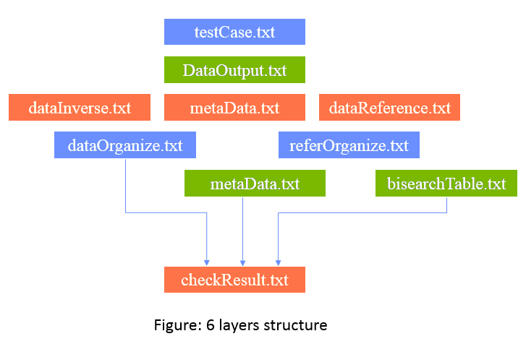
总结

Slide 12
目前的一些问题和可能的改进
1.目前最大的性能瓶颈在于对数据文件重新排序的过程，在增大数据块大小之后，速度明显提升，但导致倒排过程负担过重。实际上，可以增加一个中间文件，记录数据块的索引，从而避免直接对数据文件重排；
2.计算 k-Mer Order时，当k大于14，会出现数据类型溢出的问题。既可以通过改用更大的数据类型来解决，也可以自己另行构建一个数据结构。这个数据结构应该有这样的性质：对于所有出现在 DNA 序列里的 k-Mer，都存在一个编号与之对应；对于相同的 k-Mer，具有相同的编号；这个编号应该在int范围内，并且尽量密集分布。可以考虑借助一个不完全的四叉树来实现。

Slide 13
目前的一些问题和可能的改进
3.由于采用了计数排序，而计数排序中间的计数表实际上就是我们需要使用的列表，所以第四层的操作是多余的，可以去掉。
4.关于 coding style 的部分，还需要进一步的重构，最后需要将各个中间层整合成最终的程序。

